Slide 1


CURSO FORMACION EN spring java
CURSO 2024

Slide 2
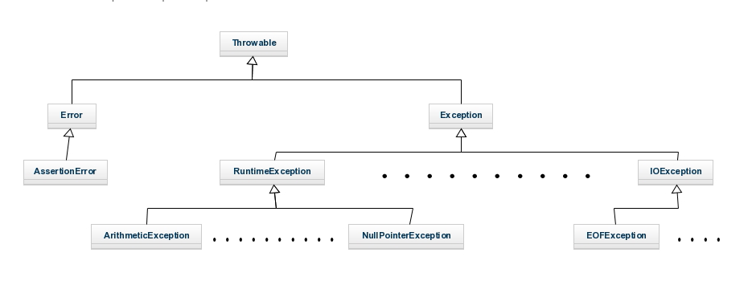
SPRING FRAMEWORK
EXCEPCIONES
Control de Excepciones
En Java los errores en tiempo de ejecución se llaman Excepciones, y se produce cuando existe algun error en alguna de las instrucciones de nuestro programa:
Se hace una división entre cero
Cuando un objeto es nulo y no puede serlo.
La experiencia nos lleva a conocer profundamente como se comportará el sistema y el tipo de excepción que se nos ejecutará o lanzará en la ejecución de nuestro programa.
Notes:
Si buscamos cualquier definición de inteligencia artificial veremos que la inteligencia es:
Es la capacidad o facultad de entender, razonar, saber, aprender y de resolver problemas.

Slide 3
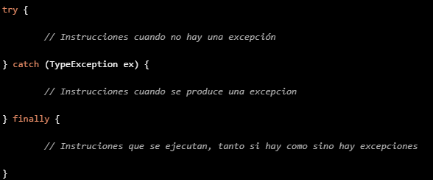
SPRING FRAMEWORK
EXCEPCIONES
Control de Excepciones
¿Cómo controlar una excepción?
Para evitar que nuestro programa deje de funcionar y pare, podemos hacer un control de excepciones para que nuestro programa no se pare de manera inesperada y aunque se produzca una excepción, nuestro programa siga su ejecución. Donde el proceso es: Try→ Si se produce una excepción vamos a catch y luego finally, podemos no usar o catch o finally.
Try-Catch-Finally
Notes:
Si buscamos cualquier definición de inteligencia artificial veremos que la inteligencia es:
Es la capacidad o facultad de entender, razonar, saber, aprender y de resolver problemas.

Slide 4
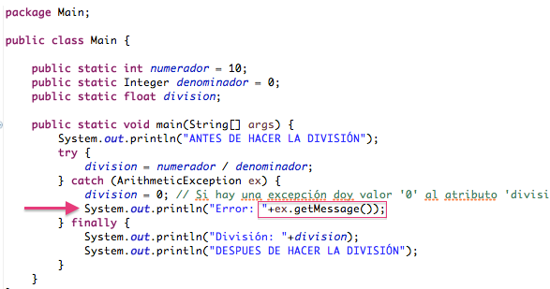
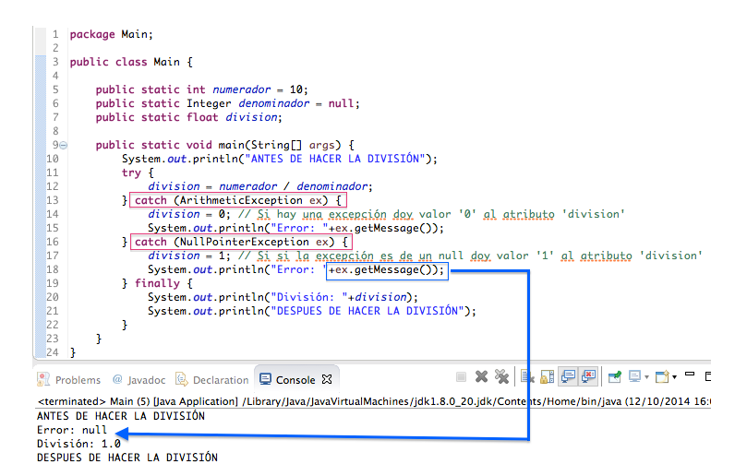
SPRING FRAMEWORK
EXCEPCIONES
Control de Excepciones
Vemos unos ejemplos:
Notes:
Si buscamos cualquier definición de inteligencia artificial veremos que la inteligencia es:
Es la capacidad o facultad de entender, razonar, saber, aprender y de resolver problemas.

Slide 5
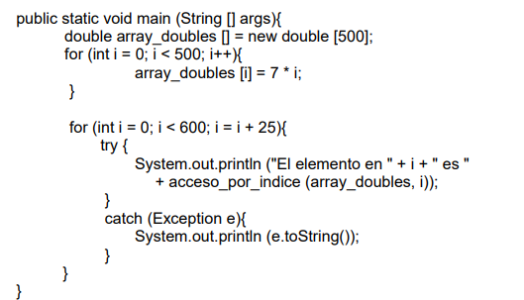
SPRING FRAMEWORK
EXCEPCIONES
Control de Excepciones
Listado de Excepciones que nos podemos encontrar:
Aquí tenemos unos ejemplos:
NullPointException→ Cuando intentas acceder a un objeto que tiene un valor nulo(null).
ArrayIndexOutOfBoundsException→ Se produce cuando intentas acceder a un índice fuera del rango de un arreglo.
ArithmeticException→ Aparece cuando ocurre un error en una operación aritmética, como la división por cero.
Existen muchas…
También tenemos la posibilidad de recuperar la excepción, de manera más general. Y mostrar la excepción por consola. Todas las excepciones derivan de Exception.
Notes:
Si buscamos cualquier definición de inteligencia artificial veremos que la inteligencia es:
Es la capacidad o facultad de entender, razonar, saber, aprender y de resolver problemas.

Slide 6
SPRING FRAMEWORK
EXCEPCIONES
Control de Excepciones en Spring
Para el control de excepciones en Spring:
Nos crearemos una entity→ Con nombre Error donde definiremos estos valores:
mensaje→String
error→String
estado→int
fecha→Date.
Generamos sus Setters &Getters.
2- Creamos el controlador especial para manejar las excepciones.
HandlerExceptionController→ Y usaremos una anotación especial:@ControlAdvice
Esta anotación captura los lanzamientos de la excepción y podremos manejarlo en un método.
Notes:
Si buscamos cualquier definición de inteligencia artificial veremos que la inteligencia es:
Es la capacidad o facultad de entender, razonar, saber, aprender y de resolver problemas.

Slide 7
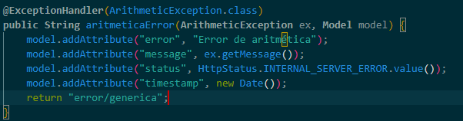
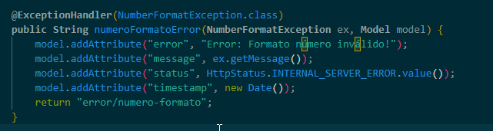
SPRING FRAMEWORK
EXCEPCIONES
Control de Excepciones en Spring
Para el control de excepciones en Spring:
Creamos dentro del controlador de excepciones los metodos con la anotación @ExceptionHandler.
Por ejemplo
@ExceptionHandler(exception_class)
public String aritmeticaError(Exception ex, Model model){
model.addAttribute(“error”, ….)
….
return “error/aritmética”
}
Notes:
Si buscamos cualquier definición de inteligencia artificial veremos que la inteligencia es:
Es la capacidad o facultad de entender, razonar, saber, aprender y de resolver problemas.

Slide 8
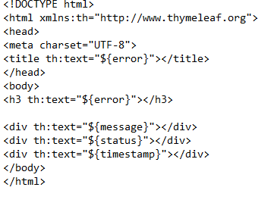
SPRING FRAMEWORK
EXCEPCIONES
Control de Excepciones en Spring
VISTA
Para el control de excepciones en Spring:
Plantilla donde recibiremos los datos de la excepcion
Cuando se lance la excepción queremos que se rediriga a una pagina que tengamos nosotros por defecto. En este caso siempre tenemos la petición 404 o error 500.
En este caso tendríamos una plantilla html. Donde recibiremos los datos.
Notes:
Si buscamos cualquier definición de inteligencia artificial veremos que la inteligencia es:
Es la capacidad o facultad de entender, razonar, saber, aprender y de resolver problemas.

Slide 9
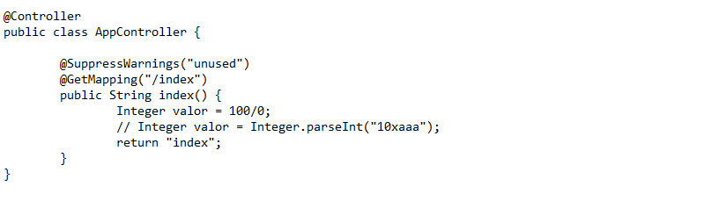
SPRING FRAMEWORK
EXCEPCIONES
Control de Excepciones en Spring
CONTROLLER PRINCIPAL
En nuestro @controller principal, no deberíamos tener ningún tipo de problema. Ya que cualquier error que se produzca, el exception handler actuará y redirigirá donde nosotros hayamos decidido.
Notes:
Si buscamos cualquier definición de inteligencia artificial veremos que la inteligencia es:
Es la capacidad o facultad de entender, razonar, saber, aprender y de resolver problemas.

Slide 10
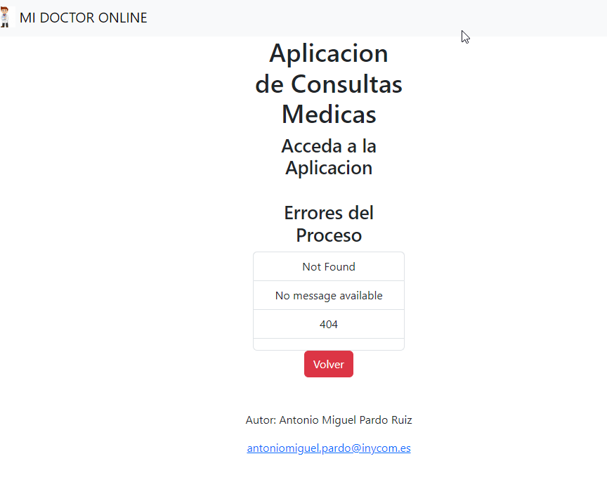
demoMVCIDEEX
SPRING FRAMEWORK
EXCEPCIONES
Ejercicio Excepciones.
A partir del ejercicio anterior de la consulta médica, realizamos un método que todos los errores que se produzcan nos lleven a una plantilla o vista de error. En este caso una plantilla más amigable con los errores, que se han producido. Con un boton de volver a inicio→ Menú. Parecido a lo que se muestra:
Notes:
Si buscamos cualquier definición de inteligencia artificial veremos que la inteligencia es:
Es la capacidad o facultad de entender, razonar, saber, aprender y de resolver problemas.

